Slide 1
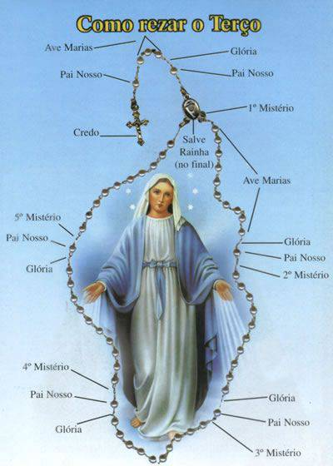
Esta explicação é para quem não conhece o Terço.
E
X
P
L
I
C
A
N
D
O
o
T
E
R
Ç
O
Um dos insistentes pedidos de Nossa Sra. de Fátima foi este:
Rezem o Terço, todos os dias

Slide 2

Antes de iniciar o Terço deve haver a procissão de entrada com uma imagem da Padroeira(o) da Paróquia/Igreja/Capela, a qual dever ser conduzida por um dos membros, e acompanhada por mais ou menos entre seis a dez homens.
Ao chegar ao altar, a mesma deve ser colocada em local visível.
Durante a entrada da procissão se canta uma música

Slide 3
Explicação
Hoje o Rosário é composto por Quatro Mistérios, cada qual com o seu dia determinado para ser recitado.
Como o Terço dos Homens é semanal, foi convencionado que seja rezado um Mistério a cada semana para que todos tenham conhecimento do Rosário.
Assim sendo, fica assim a recitação de cada Mistério:
Primeira Semana – os Mistérios Gozosos – sobre a Anunciação e o reencontro.
Segunda Semana – os Mistérios Luminosos – sobre a vida pública de Jesus
Terceira Semana – os Mistérios Dolorosos – sobre a Paixão e morte
Quarta Semana – os Mistérios Gloriosos – sobre a ressurreição e coroação de
Nossa Senhora.
Obs.: caso o dia escolhido aconteça de ter cinco vezes durante o mês, neste quinto, se reza o Mistério do dia ou os Dolorosos para que, ao iniciar o mês seja dada a sequência normal citada acima.

Slide 4
Explicação - continuação
Antes de cada mistério deve ser cantado o refrão e um verso de uma música, de preferência conhecida pelos presentes.
A música é logo após a citação do nome do mistério.
O membro condutor do Terço deve citar somente a primeira parte de cada oração, deixando a segunda para a assembéia.
Sempre que possível convidar pessoas da assembéia para conduzir um dos mistérios, ou seja, cinco membros, e caso tenha uma criança presente, dá oportunidade a mesma para conduzir um dos mistério.
Procurar, sempre, não ultrapassar o tempo de uma hora de duração do Terço, exceto em casos de comemorações de aniversário ou outro motivo festivo.

Slide 5
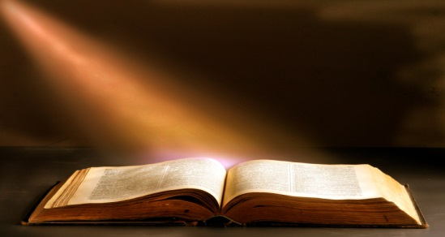
Antes de iniciar a recitação do Terço
faz-se a leitura do Evangelho
Leitura do Evangelho do dia
Proclamação do Evangelho de Jesus Cristo
A leitura deverá ser feita, na falta de um padre ou diácono, por um membro que tenha algum conhecimento da Bíblia e tenha capacidade para fazer a reflexão, a qual não deverá ser longa, para não extrapolar o tempo do Terço que é de 1 (uma hora).
No caso da falta de alguém para ler e refletir o evangelho pode-se substituí-lo por uma mensagem que tenha fundamento de formação ou de exemplo de vida.

Slide 6

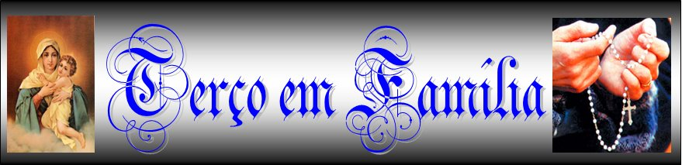
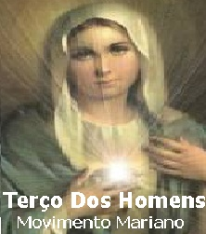
O que significa a Palavra “FAMÍLIA”?
Você tem consciência que, se morrêssemos amanhã, a empresa onde trabalhamos nos substituiria rapidamente?
Mas a família que deixamos para trás, sentirá a nossa falta
para o resto das suas vidas.
Pensando nisto, já que perdemos mais tempo com o trabalho do que com a família, parece um investimento muito pouco sensato, não acha?
Você sabe o que significa a palavra Família em inglês?
‘FAMILY' = (F) ATHER (A) ND (M) OTHER (I) (L) Love (Y)ou
Pai e Mãe Eu Amo Vocês
Esta página é para, somente, o dia do Terço com as famílias

Slide 7
TERÇO DOS HOMENS
MOVIMENTO MARIANO
Esta demonstração é para orientar como se reza o Terço dos Homens, conforme sua origem

Slide 8

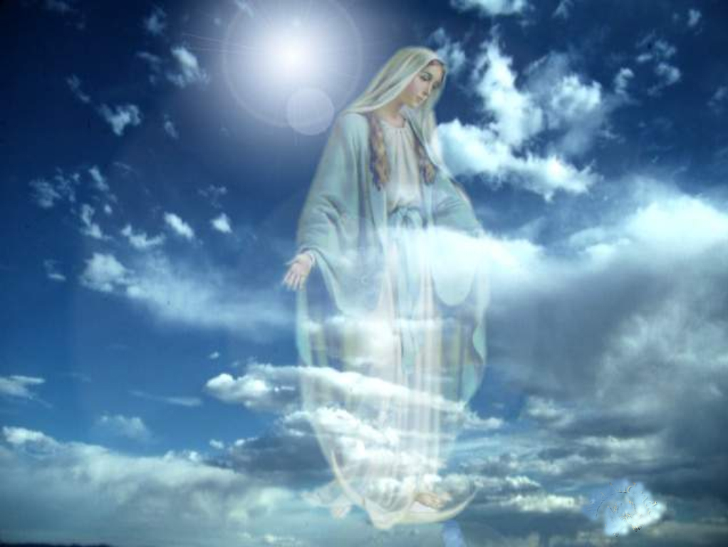
Ela nos ajudará a ...
“VIVER PELO ESPÍRITO E DE MODO NENHUM SATISFAZER OS DESEJOS DA CARNE”
Gl 5, 16OS

Slide 9
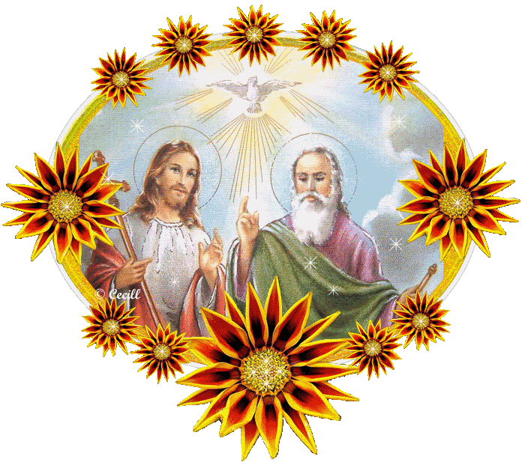
SAUDAÇÃO À SANTÍSSIMA TRINDADE

Slide 10

Em nome do Pai
Santo
e do Espírito
do Filho

Slide 11
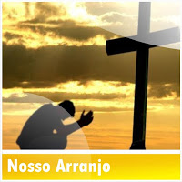
ATO PENITENCIAL
Confessamos a Deus todo-podero e a vós, irmãos e irmãs, que pecamos muitas vezes por pensamentos e palavras, atos e omissões, por nossa culpa, nossa tão grande culpa. E pedimos à Virgem Maria, aos anjos e santos e a vós, irmãos e irmãs que rogueis por nós a Deus, nosso Senhor pelo perdão dos nossos pecados.
“Se confessarmos os nossos pecados,
Ele é fiel e justo para perdoar e nos
purificar de toda injustiça!”

Slide 12
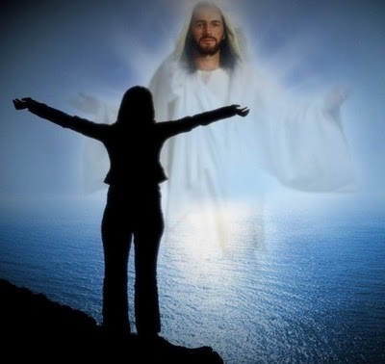
Confesso a Deus Pai
Pelos pecados, erros passados
por divisões na sua Igreja ó Jesus.
Senhor piedade!
Senhor piedade!
Senhor piedade! piedade de nós (2x)

Slide 13
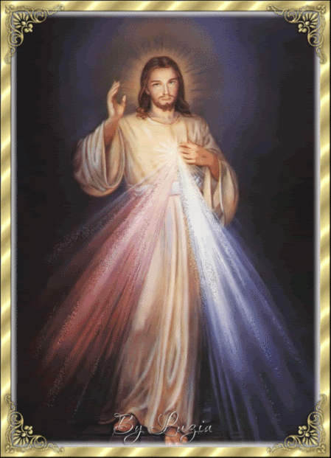
Quem não te aceita
quem te rejeita
pode não crer por ver cristãos
que vivem mal.
Cristo piedade!
Cristo piedade!
Cristo piedade, piedade de nós (2x)

Slide 14
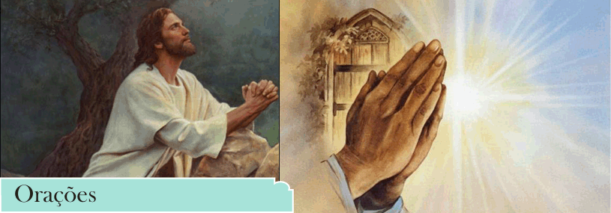
Hoje se a vida é tão ferida,
deve-se a culpa e a indiferença dos cristãos!
Senhor piedade!
Senhor piedade!
Senhor piedade! piedade de nós (2x)

Slide 15
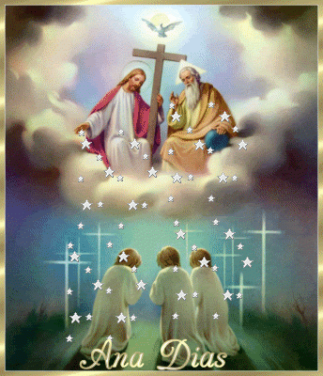
“Vá em paz, sua fé te salvou”

Slide 16
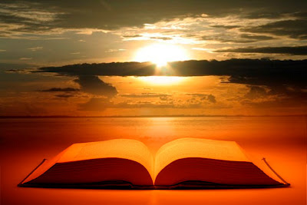
DEUS ESTÁ AQUI
Jesus está aqui, aleluia.
Tão certo como o ar que eu respiro.
Tão certo como o amanhã que se levanta.
Tão certo como eu te falo e tu podes me ouvir.

Slide 17


Slide 18
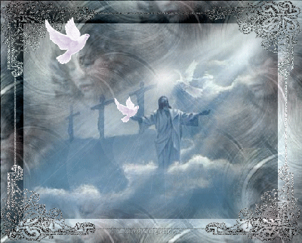
A nós descei, Divina Luz!
A nós descei, Divina Luz!
em nossas almas acendei,
o Amor, o Amor de Jesus! (Bis)

Slide 19
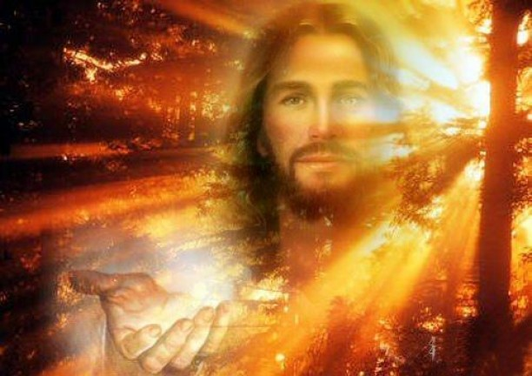
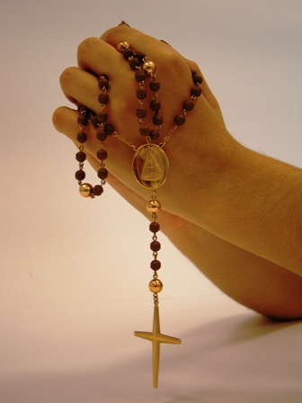
OFERECIMENTO
DO TERÇO

Slide 20
Divino Jesus, nós oferecemos este Terço que vamos rezar, meditando os mistérios da nossa Redenção. Concedei-nos, por intercessão da Virgem Maria, Mãe de Deus e nossa Mãe, as virtudes que nos são necessárias para bem rezá-lo e a graça de alcançarmos as indulgências desta Santa devoção.
Oferecemos, particularmente, em desagravo dos pecados cometidos contra o sacratíssimo coração de Jesus e o Imaculado Coração de Maria, pela paz do mundo, pela conversão dos pecadores, pelas almas do purgatório, pelas intenções do Santo Padre, pelo aumento e santificação do clero, pela santificação das famílias pelos doentes, por todas as intenções particulares e pelo Brasil.

Slide 21

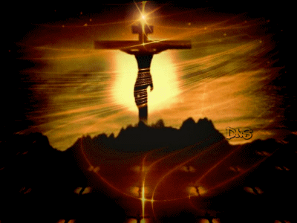
Profissão de Fé
reza-se com o crucifixo
Creio em Deus-Pai, todo poderoso, criador do céu e da terra e em Jesus Cristo seu único Filho, Nosso Senhor, que foi concebido pelo poder do Espírito Santo; nasceu da Virgem Maria, padeceu sob Poncio Pilatos, foi crucificado, morto e sepultado, desceu a mansão dos mortos; ressuscitou ao terceiro dia, subiu aos céus, está sentado a direita de Deus-Pai, todo poderoso, de onde há de vir a julgar os vivos e os mortos. Creio no Espírito Santo, na santa Igreja católica, na comunhão dos santos, na remissão dos pecados, na ressurreição da carne e na vida eterna.
Amém

Slide 22
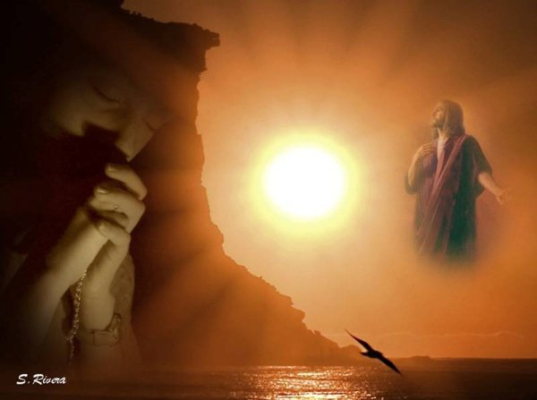
Pai Nosso
Pai nosso que estais
no Céu, santificado seja
o vosso nome; venha a nós
o vosso reino, seja feita a
vossa vontade, assim na terra
como no céu.
O pão nosso de cada dia nos
daí hoje; perdoai as nossas ofensas,
assim como nos perdoamos a quem nos
tem ofendido; e não nos deixeis cair em
tentação, mas livrai-nos do mal. Amém

Slide 23
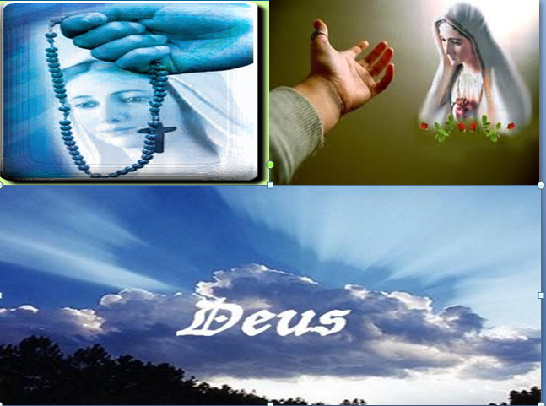
Ave Maria em nome de Deus Pai que nos criou
Ave Maria, cheia de graça, o Senhor é convosco, bendita sois vós entre as mulheres e bendito é o fruto do vosso ventre Jesus. Santa Maria Mãe de Deus, rogai por nós pecadores, agora e na hora de nossa morte, Amém.

Slide 24
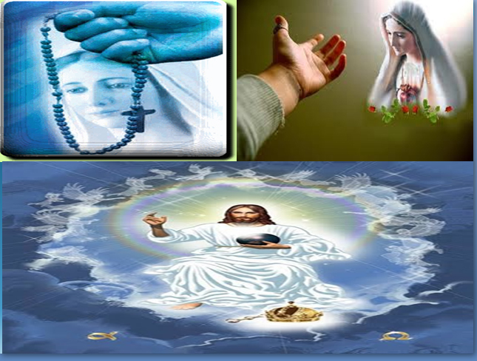
Ave Maria em nome de Deus Filho que nos redimiu dos pecados
Ave Maria, cheia de graça, o Senhor é convosco, bendita sois vós entre as mulheres e bendito é o fruto do vosso ventre Jesus. Santa Maria Mãe de Deus, rogai por nós pecadores, agora e na hora de nossa morte, Amém.

Slide 25
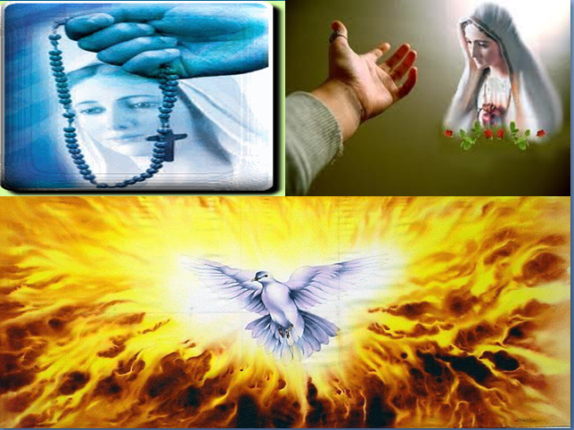
Ave Maria em nome do Espírito Santo que nos ilumina
Ave Maria, cheia de graça, o Senhor é convosco, bendita sois vós entre as mulheres e bendito é o fruto do vosso ventre Jesus. Santa Maria Mãe de Deus, rogai por nós pecadores, agora e na hora de nossa morte, Amém.

Slide 26
Pai Nosso
Pai nosso que estais
no Céu, santificado seja
o vosso nome; venha a nós
o vosso reino, seja feita a
vossa vontade, assim na terra
como no céu.
O pão nosso de cada dia nos
daí hoje; perdoai as nossas ofensas,
assim como nos perdoamos a quem nos
tem ofendido; e não nos deixeis cair em
tentação, mas livrai-nos do mal. Amém

Slide 27
Jaculatórias
Glória ao Pai, ao Filho e ao Espírito Santo como era no princípio, agora e sempre.
Amém.
Ó meu Jesus, perdoai-nos, livrai-nos do fogo do inferno, levai as almas todas para o Céu, e socorrei principalmente as que mais precisarem.
Oração (jaculatória) ensinada por de Nossa Sra. de Fátima e, como a primeira, aprovada pelo Vaticano.
Estas jaculatórias devem ser recitadas ao final de cada mistérios
Obs.: outras jaculatórias conforme os costumes da região.

Slide 28
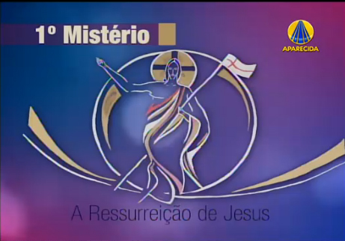
4ª SEMANA
MISTÉRIOS GLORIOSOS
“Não temais! Sei que procurais Jesus crucificado. Não está aqui, porque ressuscitou como havia predito (Mt. 28, 5-6)
Reflitamos onde vemos Jesus ressuscitado em nossas vidas
Meditação: chegando ao sepulcro, as mulheres viram que estava aberto. Um Anjo falou: “eis que houve um grande terremoto, pois o Anjo do Senhor removeu a pedra. Não temais, pois Ele não está aqui e ressurgiu conforme tinha prometido. Ide contar aos discípulos que Ele ressuscitou
Reza-se aqui: Pai Nosso...; Dez Ave-Marias...; Glória ao Pai... e Jaculatórias

Slide 29
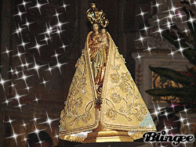
Canta-se antes de iniciar o mistério
Maria de Nazaré
Maria de Nazaré, Maria me cativou,
Fez mais forte a minha fé
E por filho me adotou.
Às vezes eu paro e fico a pensar
E sem perceber me vejo a rezar
E meu coração se põe a cantar
Pra Virgem de Nazaré.
Menina que Deus amou e escolheu
Pra mãe de Jesus o Filho de Deus.
Maria que o povo inteiro elegeu
Senhora e Mãe do Céu.
Ave Maria, Ave Maria!
Ave Maria, Mãe de Jesus!

Slide 30
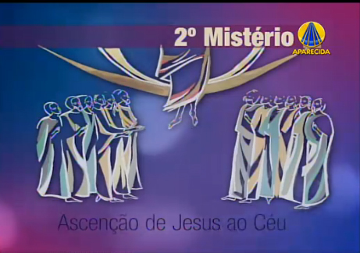
4ª SEMANA
MISTÉRIOS GLORIOSOS
“E enquanto os abençoava, foi-se afastando deles e subindo para o céu”(Lc. 24).
Reflitamos se vivemos como quem traduz em ações a certeza de Jesus vivo a fim de nos a salvarmos
Meditação: após a ressurreição Jesus apareceu a Nossa Senhor e aos apóstolos. Quarenta dias depois reuniu-se com eles no Monte da Oliveiras e depois de prometer enviar o Espírito Santo, abençoou a todos e elevou-se ao céu
Reza-se aqui: Pai Nosso...; Dez Ave-Marias...; Glória ao Pai... e Jaculatórias.

Slide 31
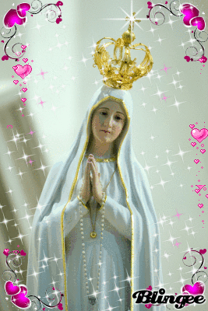
Canta-se antes de iniciar o mistério
Imaculada Maria de Deus
Imaculada Maria de Deus
Coração pobre acolhendo Jesus!
Imaculada Maria do povo
Mãe dos aflitos que estão junto à cruz
Um coração que era sim para vida
Um coração que era sim para o irmão
Um coração que era sim para Deus
Reino de Deus renovando este chão
Imaculada Maria de Deus
Coração pobre acolhendo Jesus!
Imaculada Maria do povo
Mãe dos aflitos que estão junto à cruz

Slide 32
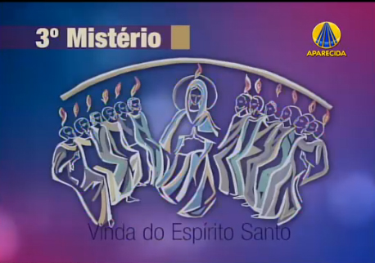
4ª SEMANA
MISTÉRIOS GLORIOSOS
“Todos ficaram cheios do Espírito Santo e começaram a falar em outras línguas (At. 2, 4).
Reflitamos se fazemos esforços para conseguir os dons do Espírito Santo sobre nós..
Meditação: estando reunidos em oração no Cenáculo, de repende um ruído forte encheu a sala e do alto, como línguas de fogo, desceu sobre eles o Espírito Santo. Ficaram cheios de graças e revitalizados pelo poder de Deus, confirmados na fé e esclarecidos pelos dons da sabedoria e ciência.
Reza-se aqui: Pai Nosso...; Dez Ave-Marias...; Glória ao Pai... e Jaculatórias

Slide 33
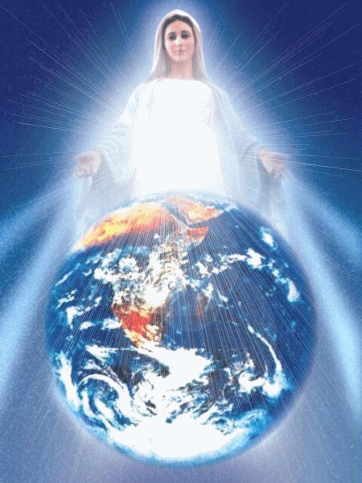
Canta-se antes do mistério
A Escolhida
Uma entre todas foi a escolhida
Foste tu Maria a serva preferida
Mãe do meu Senhor
Mãe do meu salvador
Maria, cheia de graça e consolo
Venha caminhar com teu povo
Nossa mãe sempre será

Slide 34
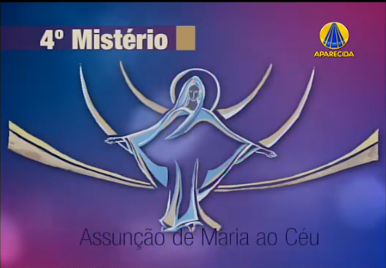
4ª SEMANA
MISTÉRIOS GLORIOSOS
”Fez em mim grandes coisas o todo-poderoso”(Lc. 1, 49).
Reflitamos como nos relacionados com Maria Santíssima em nosso dias
Meditação: concluída sua missão na terra, Maria foi elevada, em corpo e alma, para o céu, pois aquele imaculado corpo não podia ser desfeito em sepultura como um corpo qualquer. Segundo a tradição cristã Maria nos deixou aos 72 anos de vida.
Reza-se aqui: Pai Nosso...; Dez Ave-Marias...; Glória ao Pai... e Jaculatórias

Slide 35
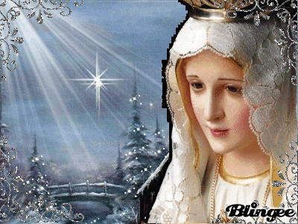
Canta-se antes do mistério
Perfeito é quem te criou
Se um dia um anjo declarou
Que tu eras cheia de Deus
Agora penso: Quem sou eu
Para não te dizer, também
Cheia de graça, ó Mãe
Cheia de graça, ó Mãe, Agraciada
Não há com que se comparar
Perfeito é quem te criou
Se o Criador te coroou
Te coroamos, ó Mãe!
Te coroamos, ó Mãe!
Te coroamos, ó Mãe!
Nossa Rainha!

Slide 36
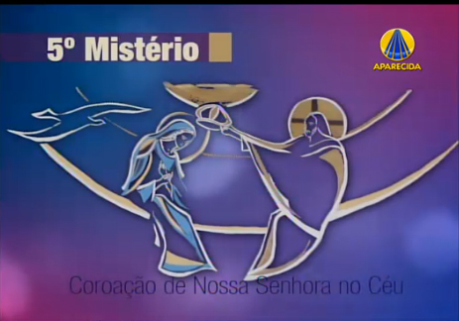
4ª SEMANA
MISTÉRIOS GLORIOSOS
“Apareceu um grande sinal no céu: uma mulher vestida de sol com uma coroa de doze estrelas”
(Ap. 12, 1).
Reflitamos se temos em Nossa Senhora uma verdadeira mãe.
Meditação: com uma vibrante música os Anjos Gabriel, Miguel e Rafael prepararam a festa da coroação de Nossa Senhora como rainha do céu e da terra e, o Espírito Santo, sob a forma de pomba, deixou cair do alto, em imensa profusão, uma esplendorosa luz.
Reza-se aqui: Pai Nosso...; Dez Ave-Marias...; Glória ao Pai... e Jaculatórias

Slide 37
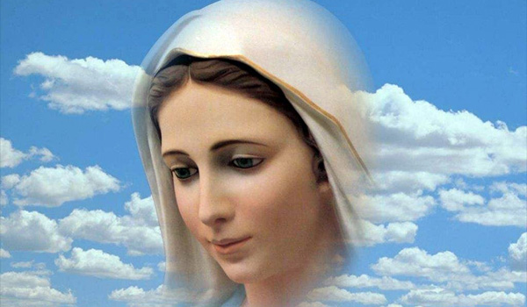
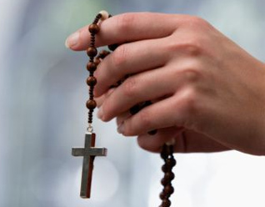
Infinitas graças vos damos, Soberana Rainha, pelos benefícios que todos os dias recebemos de vossas mãos liberais, Dignai-vos, agora e para sempre , tomar-nos debaixo de vosso poderoso amparo, e para mais vos agradar, vos saldamos com a Salve rainha
AGRADECIMENTO
DO
TERÇO

Slide 38
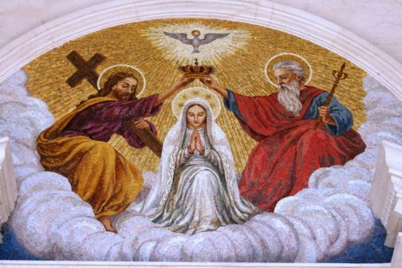

Slide 39
Salve Rainha, mãe de misericórdia, vida, doçura e esperança nossa salve!
A Vós bradamos os degredados filhos de Eva. A Vós suspiramos, gemendo e chorando neste vale de lágrimas. Eia, pois, advogada nossa, esses Vossos olhos misericordiosos a nós volvei, e depois deste desterro mostrai-nos Jesus, bendito fruto do Vosso ventre, ó clemente, ó piedosa, ó doce e sempre Virgem Maria. Rogai por nós Santa Mãe de Deus, para que sejamos dignos das promessas de Cristo. Amém.

Slide 40
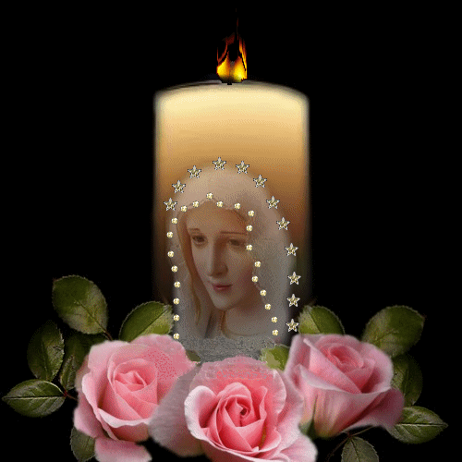
ORACÃO DA CONFIANÇA
Confio em teu poder e em tua bondade.
Em Ti confio com filialidade.
Confio cegamente em toda situação
Mãe no Teu Filho e em Tua proteção

Slide 41
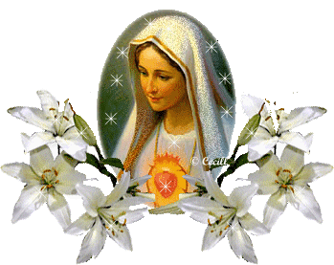
CONSAGRAÇÃO

Slide 42
A Nossa Sra. do Perpétuo Socorro – madrinha do Terço
Ó Maria, já que para dar-me confiança. Quisestes chamar-Te Mãe do Perpétuo Socorro, eu posto que, indigno de ser alistado no número ditoso dos Vossos servos, desejando porém, participar dos benéficos efeitos da Vossa misericórdia, prostrado diante do Vosso trono, Vos consagro a minha inteligência, para pensar sempre no amor que mereceis. Vos consagro a minha língua para louvar as Vossas excelsas prerrogativas e propagar a Vossa devoção. Vos consagro meu coração para amar-Vos, depois de Deus, sobre todas as coisas. Aceita-me ó grande Rainha, no Vosso venturoso número de Vossos servos; tomai-me debaixo da Vossa proteção, socorrei-me em todas as minhas necessidades espirituais, especialmente nos perigos extremos da minha agonia. Ó Mãe do Perpétuo Socorro, sei que me tendes mais amor do que eu a mim mesmo. Por isso Vos constitui Senhora e árbitra dos meus interesses e de todos os meus negócios, de sorte que disponha livremente de mim e de tudo quanto me pertence a Vossa beneplacida.
Abençoai ó minha Mãe e com Vossa poderosa intercessão, ajudai-me em minhas fraquezas, para que servindo fielmente nesta vida, possa na outra louvar-Vos e agradecer-Vos eternamente.
Amém.

Slide 43
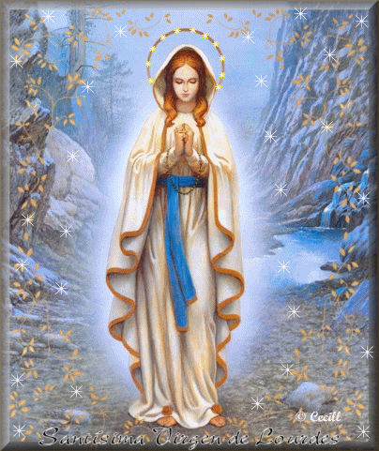
De acordo com o grupo, poderá ser rezada ou cantada a Ladainha de Nossa Senhor (para cantar, veja no site:
www.tercodoshomens.com.br em Rezar o Rosário

Slide 44
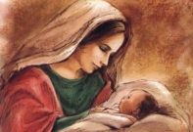
CONSAGRAÇÃO
a Nossa Senhora
Oh, Minha Senhora e também minha mãe
Eu me ofereço todo, todo a vós.
E em prova da minha devoção, eu hoje vos dou meu coração.
Consagro a vós meus olhos, meus ouvidos e minha boca.
Tudo o que sou, desejo que a vós pertença.
Incomparável Mãe, guardai-me e defendei,me como coisa e propriedade vossa.
Amém.
Obs.: repete-se dizendo no final: Guardai-me e defendei-me como filho vosso.
Amém

Slide 45
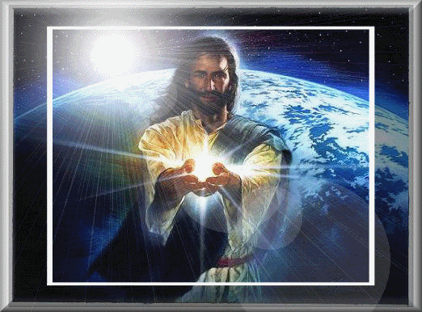
MENSAGEM DE VIDA
PARA A SEMANA
Caso haja disponibilidade
de tempo, pode-se ler uma mensagem que seja útil para meditação como sugestão para a semana.

Slide 46
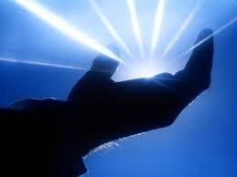
Parecia impossível?
Aquilo que parecia impossível
Aquilo parecia que não ter saída
Aquilo que parecia ser minha morte
Mas Jesus mudou minha sorte
Sou um milagre estou aqui

Slide 47
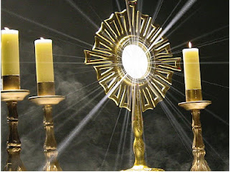
Senhor eu sei que tu me sondas
Sei também que me conheces
Se me assento ou me levanto
Conheces meus pensamentos
Quer deitado ou quer andando
Sabes todos os meus passos
E antes que haja em mim palavras
Sei que em tudo me conheces
Senhor, eu sei que tu me sondas
Senhor, eu sei que tu me sondas
Senhor, eu sei que tu me sondas
Senhor, eu sei que tu me sondas
GRAÇAS E LOUVORES SE DÊEM A TODO MOMENTO.
AO SANTÍSSIMO E DIVINÍSSIMO SACRAMENTO!

Slide 48
ORAÇÃO PELO TERÇO DOS HOMENS
Deus Pai todo poderoso, cheio de amor e misericórdia. Nós vos entregamos, por intermédio da Santíssima Virgem, o Terço (Rosário) dos Homens em vossas Mãos. Temos muitas dificuldades e necessitamos no dia a dia de uma contínua e total proteção Vossa. Olhando o caminho percorrido, verificamos que ela tem sido constante. Queremos agradecer-Vos por tantas bênçãos recebidas. Estamos conscientes da nossa grande missão, mas também, da nossa fragilidade. Somos poucos operários e a messe é muito grande. E são muitos os irmãos a conquistar!!! Ajuda-nos, Pai de Bondade nesta nossa grande luta. Em sinal de gratidão, nós Vos oferecemos as lutas do dia a dia pelo bem de todos. Desta maneira queremos colaborar para que um mundo melhor possa surgir. Pelos que rezam diariamente com todo o amor e fidelidade para que continuem, para o louvor e a glória da Santíssima Trindade.
Amém.
Reza-se 3 Glória ao Pai...

Slide 49
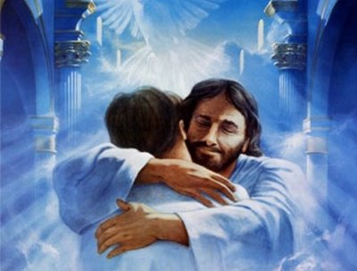
ACOLHIDA AOS NOVATOS
ANIVERSARIANTES DA SEMANA E
AVISOS

Slide 50
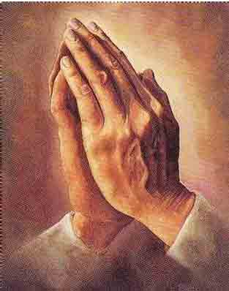

Benção do
Papa Francisco - clique
BÊNÇÃO FINAL DO TERÇO DOS HOMENS

